Slide 1
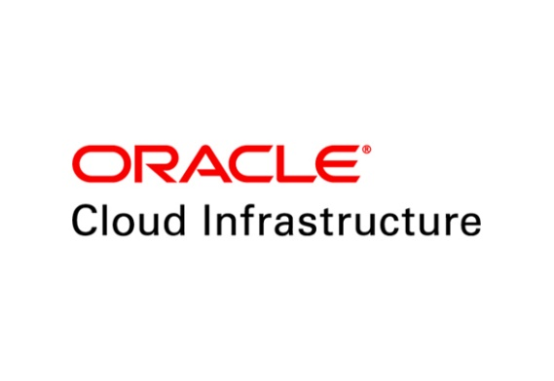

Oracle Content & Experience (OCE)
DOCUMENTS vs ASSETS
Cristiano Hoshikawa
Solution Engineer
cristiano.hoshikawa@oracle.com
May/2020

Slide 3
Documents
A estrutura de documents permite:
Pode-se compartilhar arquivos e pastas através de um link (aplinks)
Permite integração com estação local, criando mecanismo de sincronização das versões dos documentos salvos na pasta local e remota
Possui aplicação mobile para manejar as pastas e arquivos
Permite trabalhar com coleções
Permite trabalhar com metadados dentro de coleções
Permiter trabalhar com tags
Permite trabalhar com reserva de documento, avisando outros que o arquivo está em uso
Permite controle de acesso aos arquivos e pastas
Permite integração com OIC (Process) para criar fluxos e tarefas com os documentos
Permite sistema de notificação caso um documento seja atualizado
Integração com o Microsoft Office
Permite edição de muitas extensões de documentos na própria interface do OCE, facilitando o fluxo de trabalho
Permite busca por hashtags nas conversações
Se comparado ao custo de assets, documents é cerca de 20 vezes mais barato
Acelera o desenvolvimento de aplicações se usado em conjunto com OIC (Visual Builder e Process Builder)

Slide 4
Documents
Algumas desvantagens:
Apesar de possuir sistema de busca, o mecanismo é bem limitado se comparado ao de assets.
Permite buscas por nomes de arquivos ou pastas; por texto em mensagens e conversações.
Alguns tipos de documentos com até 10Mb possuem full-text-search
É necessário um desenvolvimento adicional para organizar as pastas e arquivos, principalmente quando se precisa relacionar um documento a um registro de dados (dentro do OCE, OIC ou banco de dados externo)

Slide 5
Documents
Folder
Metadata
Collection
Document
Tagging
Conversation

Slide 6
Documents
Melhor se usado para projetos:
Que necessitam de pastas para organizar arquivos nos moldes do Dropbox ou Google Drive
Que necessitam de tags
Que necessitam de um fluxo de trabalho em equipe com pessoas trabalhando os documentos e compartilhando com o time ou pessoas externas ao OCE
Em que haja processos ou fluxos de trabalho em que documentos precisam transitar entre uma etapa do processo e outra, cuidando de versionamentos, acessos, estados do processo
Em que haja comunicação por tipos de arquivos Office

Slide 7
Documents
Como é cobrado?
Pacotes de 100.000 documents/mês + Outbound em GB + Storage em GB
A cobrança mínima é de 5.000 assets/mês
https://www.oracle.com/cloud/ucpricing.html#content-experience

Slide 8
Assets
A estrutura de assets permite:
Conteúdo próprio para manter rastreabilidade, versionamento
Permite agrupar dados e arquivos em uma estrutura lógica e customizável (Content-Types)
Permite usar estrutura de canais de publicação
Permite criar taxonomia para as informações
Permite trabalhar com repositórios
Permite trabalhar com coleções
Permite criar regras de acessos
Permite criar um fluxo de aprovação até a publicação do asset
Permite categorizar os assets
Smart Content - Forma de agilizar o tagging dos assets, evitando-se assim um gasto grande de tempo realizando o tagging de forma manual. O motor principal do Smart Content é uso de machine learning, com foco em NLP (natural language programming) e Compute Vision (reconhecimento de imagens)
Em casos de videos, permite o streaming do video, evitando-se assim ter de carregar todo o video para poder visualizar seu conteudo
Permite trabalhar com APIs próprias do OCE com outros canais de desenvolvimento e também com OIC
Acelera o desenvolvimento de aplicações se usado em conjunto com OIC (Visual Builder e Process Builder)

Slide 9
Assets
Algumas desvantagens:
Custo maior se comparado com documents e object storage
Para efeitos de outbound e storage, deve-se considerar o tamanho total do asset contabilizando o arquivo, a estrutura de dados do content-type, estrutura da taxonomia, as versões dos arquivos

Slide 10
Assets
Estrutura
Collection
Content-Type
É a estrtutura para content-item
Content-Item
Asset
Channel
Content-Item pode ser publicado
Asset
Repository
Content-Item pode ser guardado
Asset

Slide 11
Assets
Melhor se usado para projetos:
Com necessidades de Auditoria
Para facilitar uso da informação agrupada, evitando-se assim ter que escrever código para estruturar os dados e guardar arquivos em um local diferente
Que possuam vários canais de consulta em que a informação/arquivo precisem de controle de acesso. Exemplo, a informação precisa estar no canal A mas não pode estar em B ou C
Em que haja a necessidade de classificar e buscar os assets (dados+arquivos) de forma mais rápida sem que haja necessidade de desenvolvimento
Em que haja a necessidade de armazenar os assets em locais diferentes e com acessos diferentes
Em que haja necessidade de agrupar os assets em coleções
Em que haja necessidade de controlar onde, quem e como é feito o acesso dos assets sem precisar de desenvolvimento de software
Em que haja a necessidade de controle de aprovação e publicação dos assets nos mais diversos canais e que precise de auditoria e rastreabilidade
Onde a categorização dos assets seja necessária
"Onde exista grande necessidade de tagging e o volume dos assets seja impeditivo para realizar esta tarefa de forma manual
Onde exista necessidade de motor de busca inteligente para os assets
Onde exsta a necessidade de visualização dos videos e seja importante a função de stream além de download
Onde exsta a necessidade de implementar integrações de funções já prontas para gestão de conteúdo

Slide 12
Assets
Como é cobrado?
Pacotes de 5.000 assets/mês + Outbound em GB + Storage em GB
A cobrança mínima é de 5.000 assets/mês
Somente disponível para a versão OCE Enterprise
https://www.oracle.com/cloud/ucpricing.html#content-experience

Slide 13
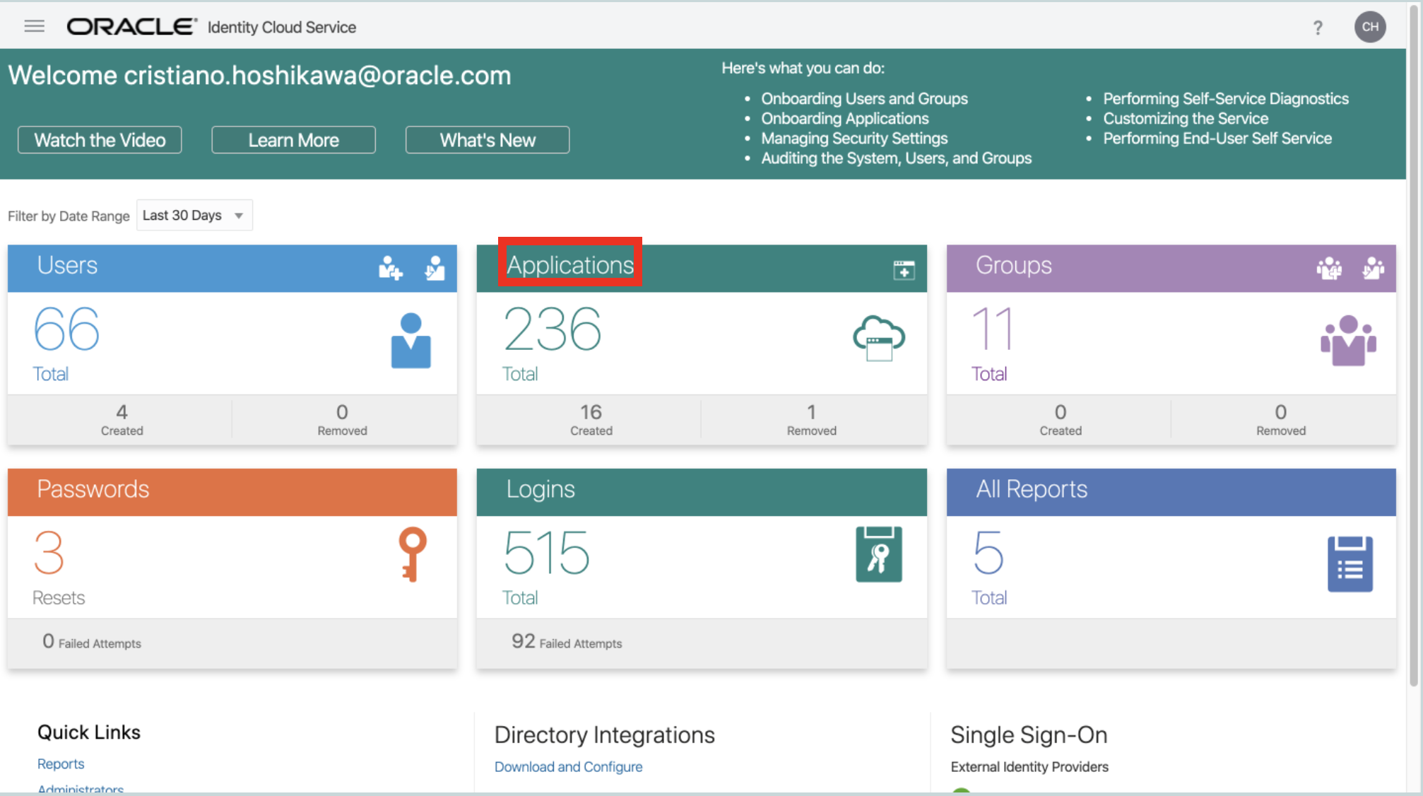
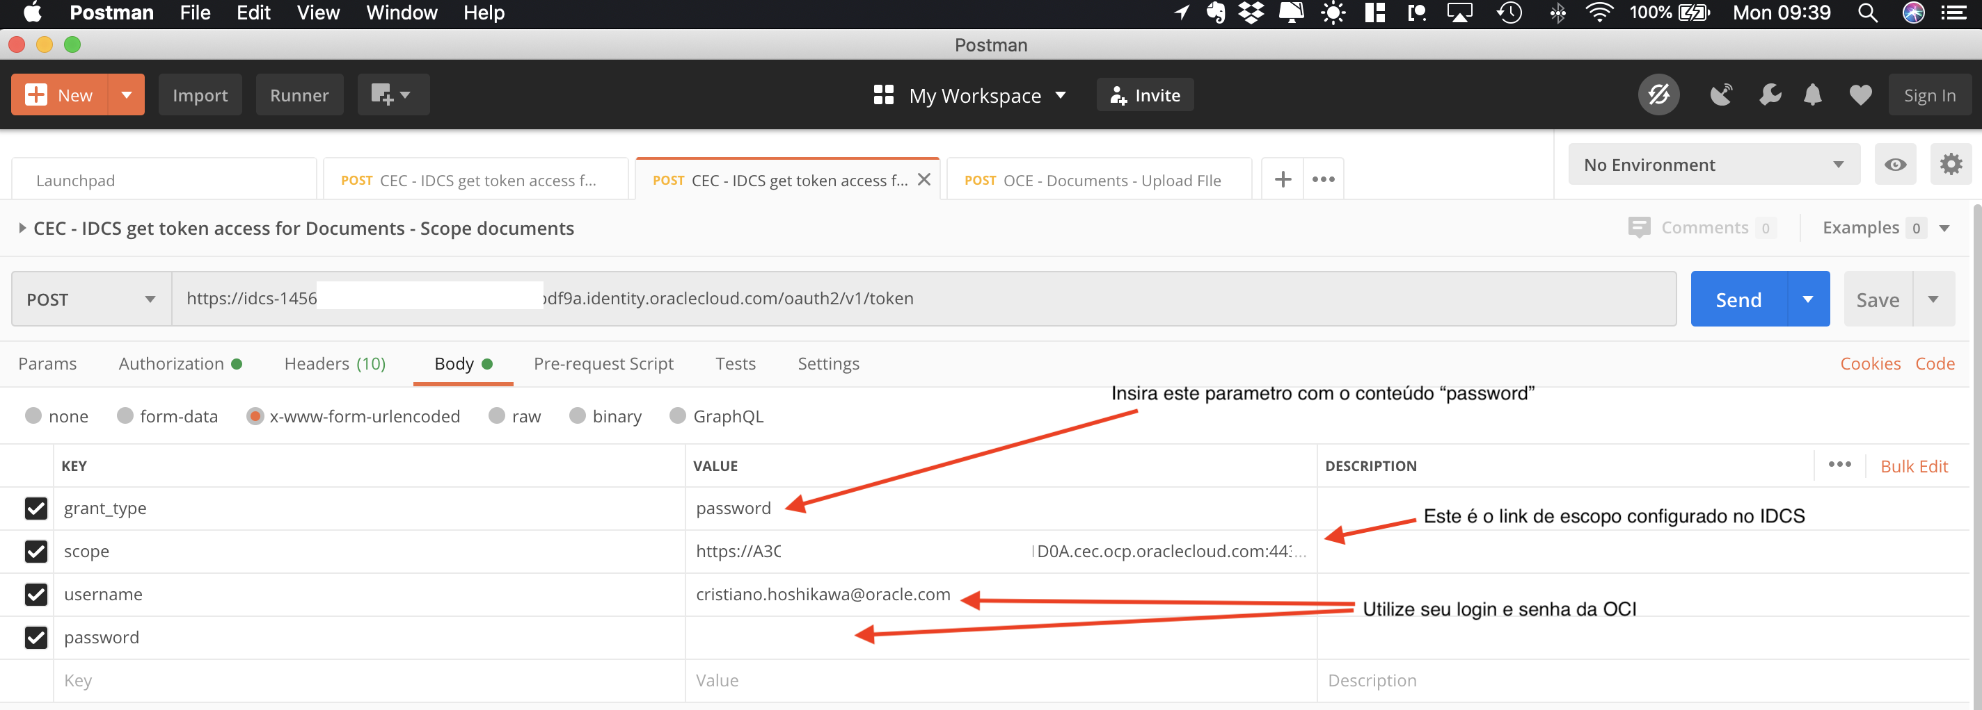
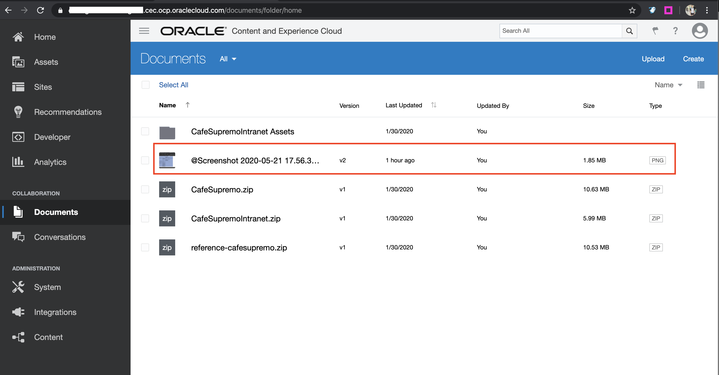
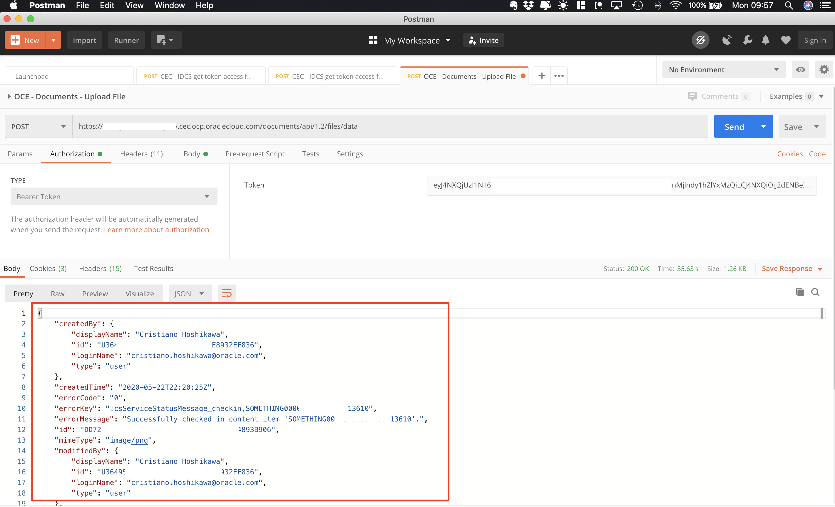
Hands-on Labs
Download:
https://github.com/hoshikawa2/oce-restapi-documents.git

Slide 14
APIs REST
Tutorial Documents
VBCS (Hands-on) - Upload Documents
https://docs.oracle.com/en/solutions/visual-builder-application-photos-to-content-experience-cloud/upload-files-content-and-experience-cloud-vbcec.html#GUID-CB37FD1F-D061-4C28-AAAA-860D6830C066
REST API (Demo-Live) – Upload Documents
Workshop OCE REST API for Documents.pdf
Tutorial Assets (Demo-Live)
https://docs.oracle.com/en/cloud/paas/content-cloud/headless-cms/quick-start.html#GUID-29A60CB7-FF5B-422F-9E46-B629F9A7C18E

Slide 15
APIs REST
Documentation
https://docs.oracle.com/en/cloud/paas/content-cloud/index.html
Documents
https://docs.oracle.com/en/cloud/paas/content-cloud/rest-api-documents/index.html
Content Management (Assets, Content-Items, etc)
https://docs.oracle.com/en/cloud/paas/content-cloud/rest-api-manage-content/QuickStart.html

